Slide 1
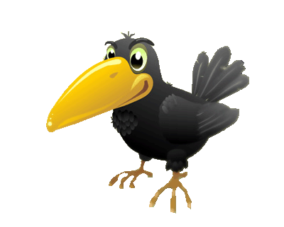
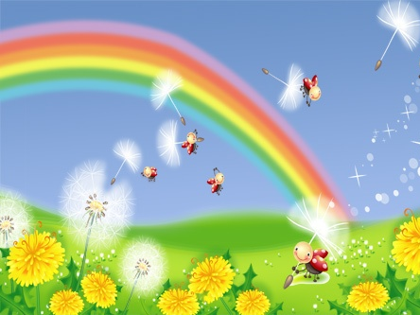
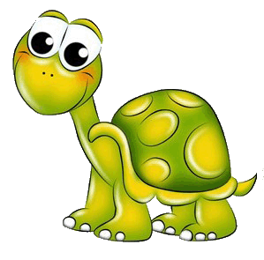
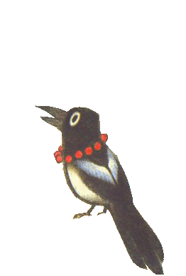

Slide 2
Че-че-че — влітку сонечко пече.
Ча-ча-ча — ой, яка гаряча.
Чу-чу-чу — всім спечу по калачу.
Чи-чи-чи — не кричи.
Чі-чі-чі — не лежи на печі.

Slide 3
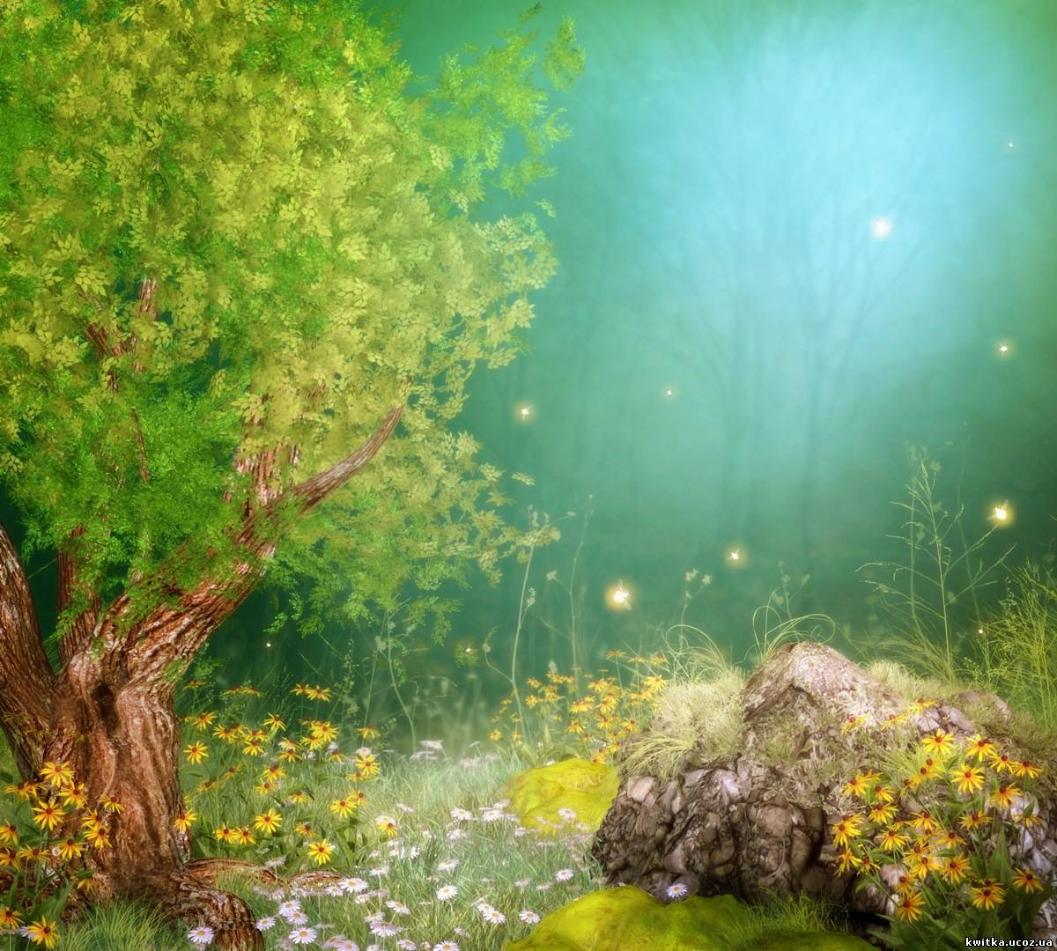
Хитру сороку спіймати морока,
А на сорок сорок – сорок морок.

Slide 4
Гра «Блискітка»
Черепаха
Сніданок
Листочки
Тридцять
Стеблинки
Добридень
Одразу
Гаразд

Slide 5
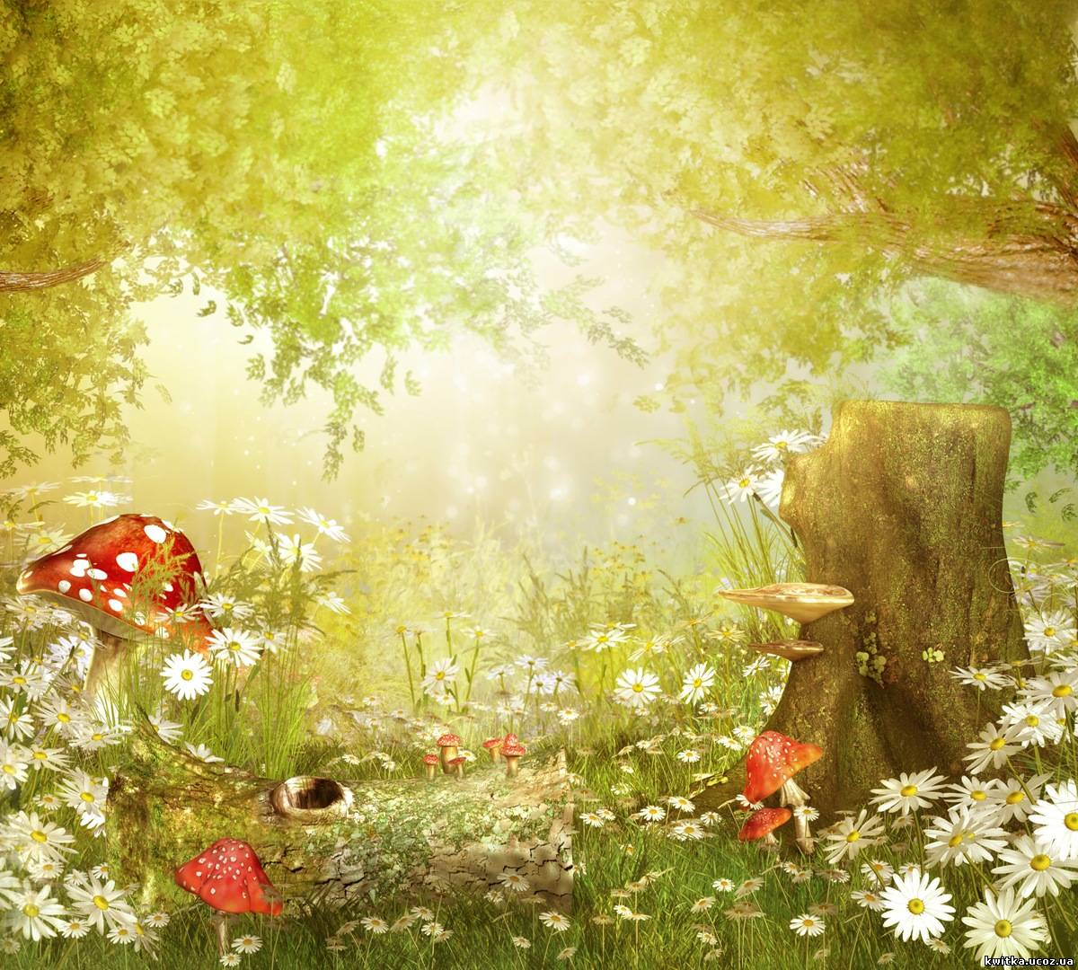
КРАЇ
КРАЇ
ГАЇ
КРАЇ
КРАЇ
КРАЇ
РАНОК
РАНОК
РАНОК
РАНОК
ҐАНОК
РАНОК
СТІЛЬКИ
СТІЛЬКИ
СТІЛЬКИ
СТІЛЬКИ
СКІЛЬКИ
СТІЛЬКИ

Slide 6
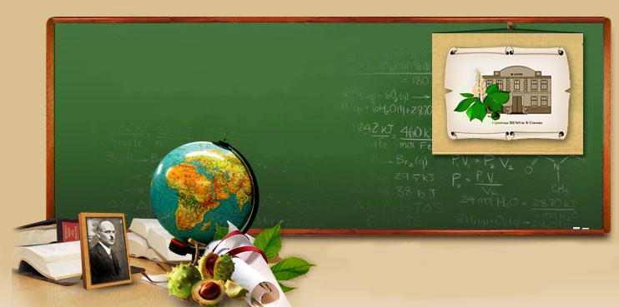
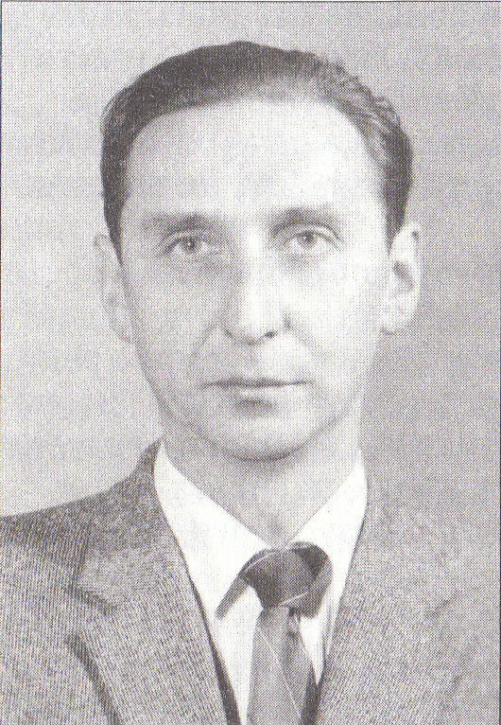
О.Буцень
« Чи є зима?»

Slide 8
Хто може поставити таке
запитання ?
Хто може запитати
«Чи є зима»?

Slide 9
НАДИБАЛА
ДОШКУЛЯЄ
НЕКВАПЛИВО
ПОЧАЛАПАЛА
ДУРНИЦІ ВЕРЗЕШ
ПЛЕТУХА
ПРОБУРМОТІЛА
СЛОВНИЧОК

Slide 11
Що не знала черепаха ?
Хто пояснив, чому черепаха не знає що таке зима ?

Slide 12
Про яку пору року йдеться в казці?
Прочитайте як описано ранок.
Що розбудило черепаху?
Прочитайте, як черепаха надибала сніданок.

Slide 13
Яку новину принесла сорока?
Що схвилювало пташку?
Чому черепаха не вірила, що наступить зима?
Як вона пояснювала це сороці?
Чому сорока розсердилася?

Slide 14
Кого зустріла сорока наступного дня?
Про що вона скрекотала вороні?

Slide 15
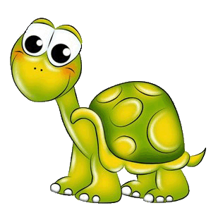
Кому належать слова – дії?
ЗАБІГАЛА
ГУКАЄ
ЗАСТРЕКОТАЛА
ВИГУКНУЛА
ВИПОВЗЛА
ПОЧАЛАПАЛА
НАДИБАЛА
ПРОБУРМОТІЛА

Slide 16
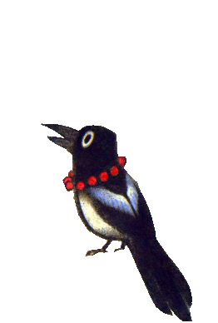
До нових зустрічей !

